Slide 1
T1-E2026 Présentation aux investisseurs
11 juillet 2025

Slide 2
Avis de non-responsabilité
La présentation qui suit est une analyse des résultats d’exploitation consolidés et de la situation financière consolidée de Velan inc. (la « Société ») pour le trimestre clos le 31 mai 2025. Cette présentation doit être lue à la lumière des états financiers consolidés audités de la Société pour les exercices clos les 28 février 2025 et 29 février 2024. Les états financiers consolidés de la Société ont été dressés conformément aux Normes internationales d’information financière publiées par l’International Accounting Standards Board (les « IFRS »). Les principales méthodes comptables conformément auxquelles ces états financiers consolidés ont été dressés sont présentées à la note 2 des états financiers consolidés audités de la Société. L’ensemble des opérations et des soldes libellés en monnaies étrangères ont été convertis en dollars américains, monnaie de présentation de la Société. La présentation a été révisée par le conseil d’administration de la Société le 10 juillet 2025. D’autres documents d’information de la Société, notamment la notice annuelle et la circulaire de sollicitation de procurations, peuvent être consultés sur SEDAR+, au www.sedarplus.ca.
MESURES HORS IFRS ET MESURES FINANCIÈRES SUPPLÉMENTAIRES
Dans cette présentation, la Société utilise des mesures de la performance et de la situation financière qui ne sont pas définies par les IFRS (les « mesures hors IFRS ») et qui sont par conséquent peu susceptibles d’être comparables à des mesures similaires présentées par d’autres sociétés. Ces mesures, que la direction utilise pour évaluer les résultats d’exploitation et la situation financière de la Société, ont été rapprochées des mesures de la performance définies par les IFRS. Les rapprochements sont présentés à la fin de cette présentation. La Société utilise également des mesures financières supplémentaires, qui sont définies à la fin de cette présentation.
INFORMATION PROSPECTIVE
Cette présentation peut inclure des énoncés prospectifs, qui contiennent généralement des mots comme « croire », « anticiper », « planifier », « prévoir », « avoir l’intention de », « continuer » ou « estimer » pouvant être utilisés au conditionnel ou au futur, ou la forme négative de ces termes, leurs variations ou une terminologie semblable, qui comportent tous des risques et des incertitudes. Ces risques et incertitudes sont présentés dans les documents déposés par la Société auprès des commissions des valeurs mobilières compétentes. Bien que ces énoncés soient fondés sur les hypothèses de la direction concernant les tendances historiques, les conditions actuelles et les faits nouveaux futurs prévus, ainsi que sur d’autres facteurs qui, selon elle, sont raisonnables et appropriés dans les circonstances, aucun énoncé prospectif ne peut être garanti et les résultats réels futurs peuvent différer sensiblement de ceux qui sont exprimés dans les présentes. La Société rejette toute intention ou obligation de mettre à jour ou de réviser un énoncé prospectif contenu dans cette présentation, que ce soit à la lumière de nouveaux renseignements, d’événements futurs ou autrement, à moins d’y être obligée par la législation en valeurs mobilières applicable. Les énoncés prospectifs contenus dans cette présentation sont formulés expressément sous réserve de cette mise en garde.

Slide 3
James A. Mannebach
Chef de la direction et président du conseil d’administration

Slide 4
Survol du premier trimestre
Solide performance
Croissance du chiffre d’affaires de 18,6 %
Augmentation de la marge brute en pourcentage des ventes de 100 points de base
Trésorerie et équivalents de trésorerie supérieure à 59 M$
Niveau le plus élevé depuis cinq ans
Solide réserve financière nous permettra d’évaluer nos options stratégiques
Établir un équilibre entre soutenir les objectifs de croissance à long terme et maximiser le rendement pour les actionnaires
Le conseil d’administration a autorisé un changement à la politique de dividende
Hausse importante du dividende trimestriel à 0,10 $ CA par action
Témoigne de la croissance du carnet de commandes et d’une confiance envers notre performance financière future ainsi que notre capacité à dégager de robustes flux de trésorerie

Slide 5
Carnet de commandes¹ et Nouvelles commandes¹
Carnet de commandes de 286,1 M$ au 31 mai 2025
241,3 M$ livrable dans les 12 prochains mois
Nombre croissant de contrats à long terme dans les secteurs du nucléaire et de la défense
Nouvelles commandes de 78,2 M$ en T1-26, contre 83,0 M$ en T1-25
Baisse des nouvelles commandes en Allemagne et en Amérique du Nord par rapport à l’exercice précédent
Commandes d’envergure obtenues l’année dernière
Hausse des nouvelles commandes en Chine et au Portugal
Augmentation des nouvelles commandes pour les activités d’entretien, de réparation et de révision (MRO)
¹ Mesures hors IFRS et mesures financières supplémentaires – Des précisions additionnelles sont fournies à l’annexe de cette présentation.

Slide 6
Opportunités de croissance
Progression marquée en Chine
Essor de la consommation d’énergie conventionnelle
Effet positif sur nos activités
La majorité de notre production en Chine est vendue localement
Faible exposition aux tarifs douaniers américains
Le Moyen-Orient devrait enregistrer une solide croissance
Plus grand marché pour la robinetterie de champs pétrolifères
Coentreprise en Arabie Saoudite pour renforcer notre présence
Atteint d’importants standards de qualification et obtenu la première importante commande de fabrication

Slide 7
Opportunités de croissance (suite)
Tirer parti des opportunités MRO
Importante base installée dans plusieurs marchés industriels
Flux régulier de commandes rapidement converties en ventes
Taux de pénétration de 90 % dans les raffineries de pétrole en Amérique du Nord
Nouvelles commandes reflètent une importante activité récurrente
Optimiste quant aux perspectives du marché nucléaire
Collaboration active avec les acteurs clés, tant pour les réacteurs classiques que pour les petits réacteurs modulaires (SMRs)
Cycle de reconnaissance des revenus s’échelonne sur une plus longue période
Annonces portant sur des accords élargis sont attendues prochainement
Énergie nucléaire est considérée comme une alternative viable aux combustibles fossiles

Slide 8
Rishi Sharma
Chef de la direction financière et administrative

Slide 9
Résultats du premier trimestre
Chiffre d’affaires
72,2 M$
14,1 % vs. exercice précédent
Hausse des expéditions des opérations italiennes, chinoises, indiennes et allemandes
En partie contrebalancée par une baisse du chiffre d’affaires dans les autres marchés internationaux
Chiffre d’affaires stable en Amérique du Nord
Recul des expéditions au secteur de la défense compensé par la vigueur des activités MRO

Slide 10
Résultats du premier trimestre
Marge brute
20,6 M$
28,6 % du chiffre d’affaires
3,8 M$ vs. exercice précédent
100 pbs vs. exercice précédent
27,6 %
Hausse du volume d’affaires
Composition plus avantageuse du chiffre d’affaires
Baisse des coûts des matériaux
Diminution des provisions pour stocks vieillissants
BAIIA ajusté¹
4,0 M$
1,2 M$ vs. exercice précédent
Hausse de la marge brute, en partie contrebalancée par une augmentation des frais d’administration
Excluant 5,7 M$ de frais de restructuration
¹ Mesures hors IFRS et mesures financières supplémentaires – Des précisions additionnelles sont fournies à l’annexe de cette présentation.

Slide 11
Résultats du premier trimestre
Flux de trésorerie liés aux activités d’exploitation
Sorties de trésorerie de 15,5 M$ avant variation nette des provisions
Comprend les coûts liés aux transactions de 6,1 M$
Variations défavorables des éléments hors trésorerie du fonds de roulement cet exercice vs. l’exercice précédent
Diminution des acomptes court terme de clients cette année
Importante entrée de fonds provenant des créances d’exploitation l’année dernière
Situation financière
Trésorerie et équivalents de trésorerie de 59,1 M$ au 31 mai 2025
Dette à long terme, incluant la portion court terme, de 16,4 M$
Nouvelles facilités de crédit de 35 M$ pour trois ans
Bien positionnés pour investir davantage dans nos opérations et envisager des acquisitions stratégiques
¹ Avant variation nette des provisions.

Slide 12
Merci d’avoir participé à notre conférence avec les investisseurs au sujet des résultats financiers du T1-E2026.
Nous sommes à votre disposition pour répondre à vos questions.
velan.com
facebook.com/velan
@VelanInc
linkedin.com/VelanInc

Slide 13
Annexe
Informations supplémentaires

Slide 14
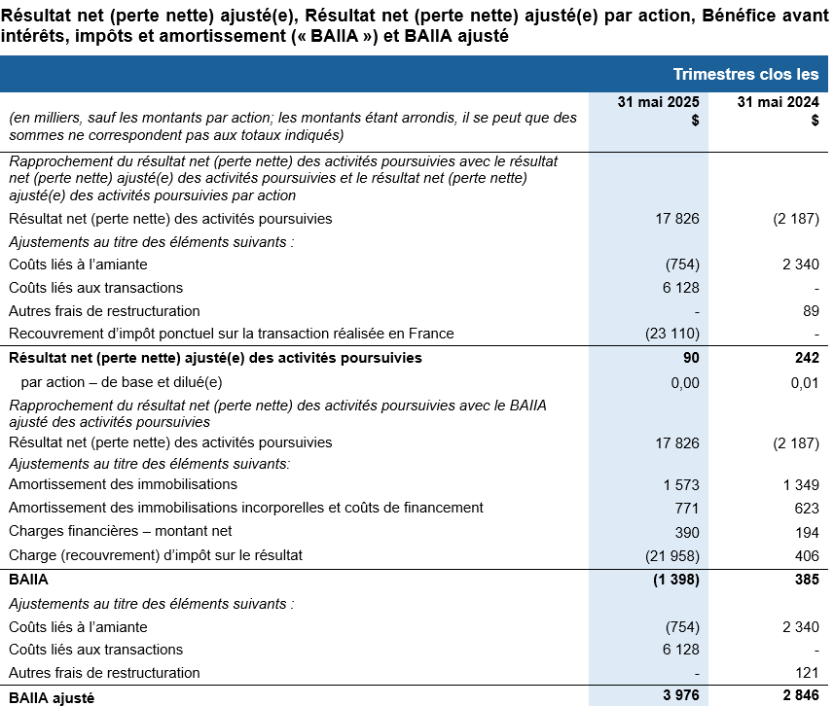
Mesures hors IFRS et mesures financières supplémentaires
Mesures hors IFRS
Les termes « résultat net ajusté » et « perte nette ajustée » s’entendent du résultat net ou de la perte nette attribuable aux actions à droit de vote subalterne et aux actions à droit de vote multiple majoré(e) d’ajustements, déduction faite de l’impôt sur le résultat, pour les frais de restructuration et les coûts liés à la transaction proposée. Le résultat net ajusté (la perte nette ajustée) par action s’obtient en divisant le résultat net ajusté (la perte nette ajustée) par le nombre total d’actions à droit de vote subalterne et d’actions à droit de vote multiple. Les énoncés prospectifs contenus dans le présent document sont formulés expressément sous réserve de cette mise en garde.
Le terme « BAIIA » s’entend du résultat net ajusté majoré de l’amortissement des immobilisations corporelles, de l’amortissement des immobilisations incorporelles, du montant net des charges financières et de la provision pour charge d’impôt sur le résultat. Le terme « BAIIA ajusté » s’entend du BAIIA majoré d’ajustements pour les frais de restructuration et les coûts liés à la transaction proposée. Les énoncés prospectifs contenus dans le présent document sont formulés expressément sous réserve de cette mise en garde.
Mesures financières supplémentaires
Les termes « nouvelles commandes nettes » et « nouvelles commandes » s’entendent des commandes fermes, déduction faite des annulations, comptabilisées par la Société au cours d’une période déterminée. Les fluctuations des taux de change ont une incidence sur le montant des nouvelles commandes au cours d’une période donnée. La mesure fournit une indication de la performance des activités de vente de la Société pour une période déterminée et donne une idée du chiffre d’affaires futur et des flux de trésorerie que généreront ces commandes.
Le terme « carnet de commandes » s’entend du cumul de toutes les nouvelles commandes prises en charge par la Société et restant à livrer. Les fluctuations des taux de change ont une incidence sur le montant du carnet de commandes de la Société au cours d’une période donnée. La mesure fournit une indication des défis opérationnels auxquels la Société devra faire face et donne une idée du chiffre d’affaires futur et des flux de trésorerie que généreront ces commandes.
Le « ratio commandes/chiffre d’affaires » s’obtient en divisant les nouvelles commandes par le chiffre d’affaires. La mesure fournit une indication de la performance et des perspectives de la Société pour une période déterminée.

